Slide 1
Abdullah Sahin
Kolloquim zur Bachelorarbeit
Pose Estimation in Gebäuden anhand von Convolutional Neural Networks und simulierten 3D-Daten

Slide 2
Einleitung
Pose Estimation in Gebäuden verschafft im Bauwesen z.B.:
automatische Baufortschritterfassung
Facility-Management & Navigation über Augmented Reality
visuelle Lokalisierungsverfahren
VO oder SLAM sind relativ zum Ausgangspunkt
Absolute Bestimmung möglich durch:
Suchen eines korrespondierendes Bildes in einer Bildergalerie
Pose Regression über Bild-Features
Ansätze über KNN wie z.B. PoseNet
Ermittlung der Ground-Truth-Daten über SfM genügt

Slide 3
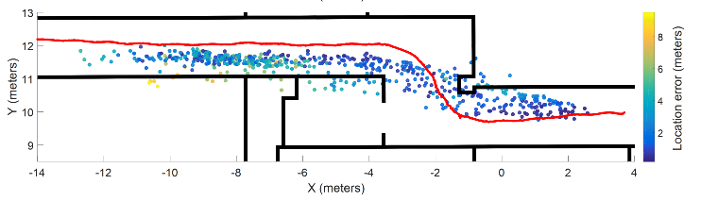
S. der Forschung & Grundlagen
Acharya et al. erhoben Daten aus Simulation statt über SfM
Trainiert mit unterschiedlichen synth. Datentypen => 5m, 20°
Trainiert mit Gradientenbildern der synth. Daten => 2m, 7°
Ziel: diesen Ansatz in größeren Gebäuden auf längeren Strecken zu untersuchen
mehrere Richtung & Etagenebenen

Slide 4
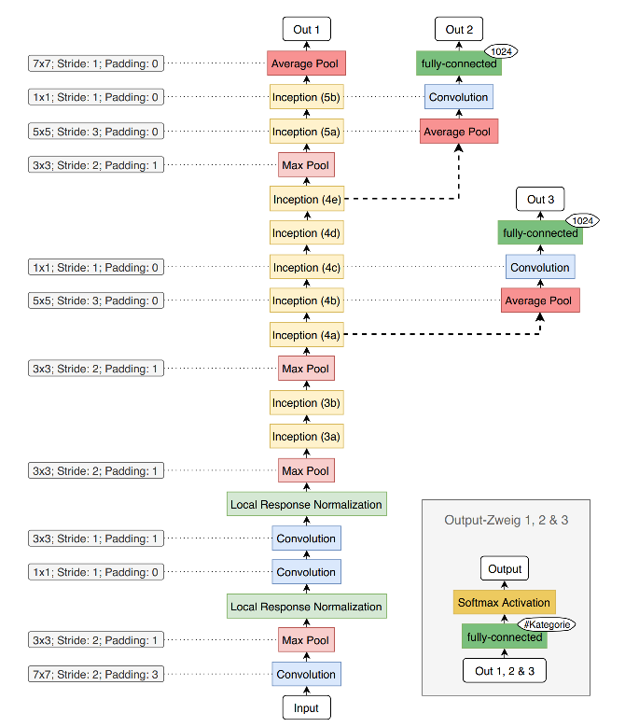
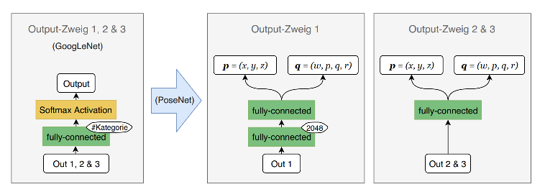

CNN Architektur
GoogLeNet, ILSVRC ’14 Sieger
PoseNet, 1. CNN zur Pose-Regression
ß ist Balance zwischen Position p und Quaterion q
Empfohlen zwischen 120 und 750 in Gebäuden

Slide 5
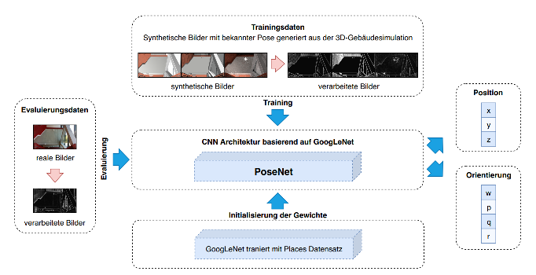
Methodik
Erhebung der realen Daten
Generierung der synth. Daten
Verarbeitung der Daten
Datensätze
Trainingsparameter

Slide 6
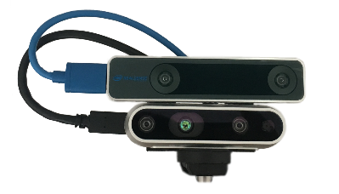
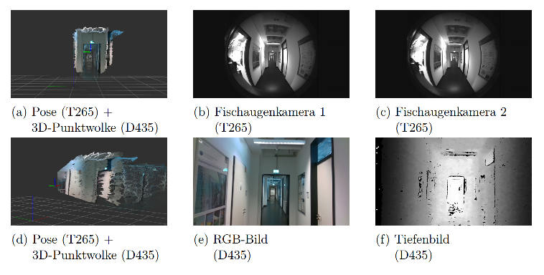
Erhebung der realen Daten
beliebige Kameras
SfM-Methoden
Intel Realsense T265 & D435
versicherte bei gegebenen Bestkoniditionen einen Drift von 1%
Roboter Operating System (ROS)
Hardware gesteuert und Datenfluss synchronisiert
T265
D435

Slide 7
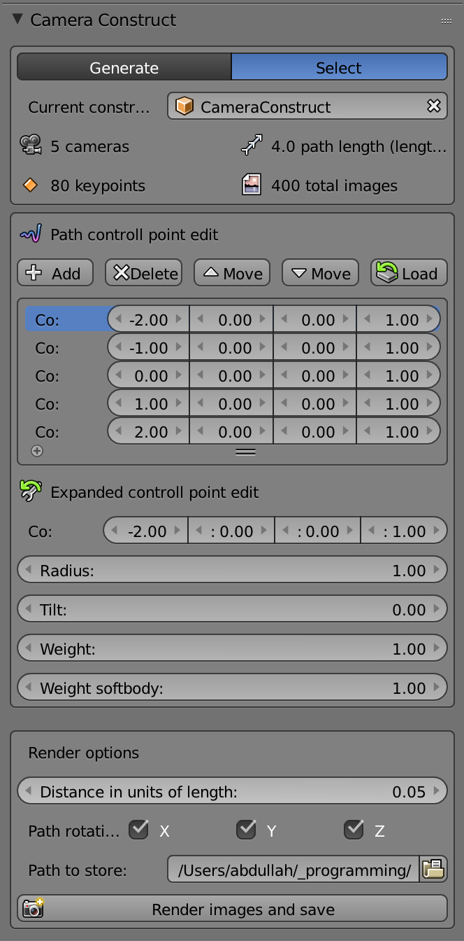
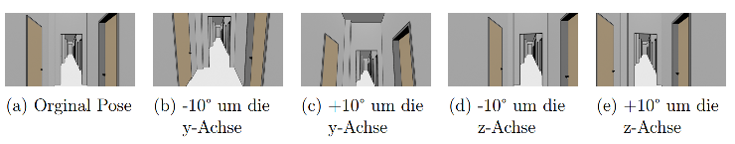
Generierung der synth. Daten
3D-Gebäudesmodell aus BIM in Blender v. 2.79b simuliert
(bestmögliche) Imitation der Aufnahmestrecken
0.05m Intervallen mit +/- 10° Neigung in je y- und z-Achse
Insgesamt 3 Typen (angelehnt an Acharya et al.)
cartoon, edge, photoreal

Slide 8
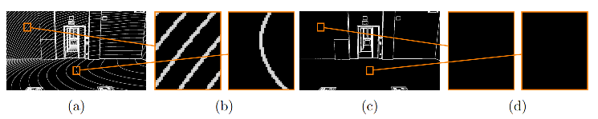
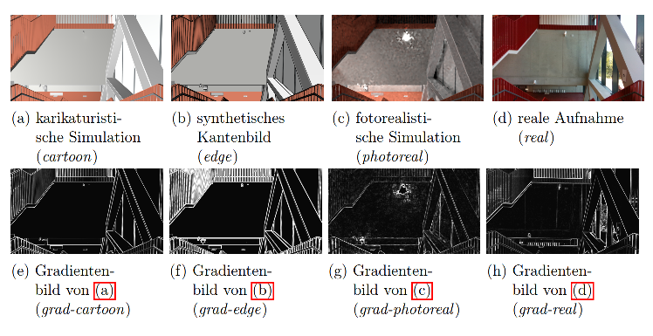
Verarbeitung der Daten
Gradientenbild
reale Bilder auf die Größe der synth. Daten skaliert
Treshold-Verfahren
Unterdrückung der durch die synth. Lichter entstandenen Artefakte

Slide 9
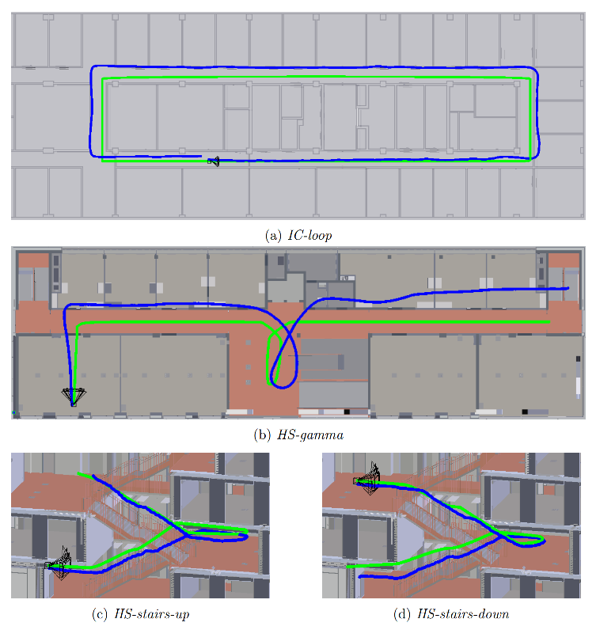
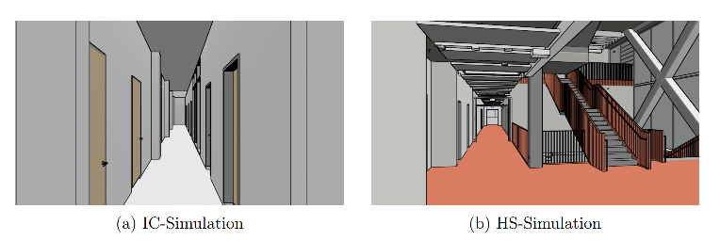
Datensätze
länger, in mehrere Richtungen verlaufend und auf mehrere Etagenebenen erstreckend
Daten erhoben:
nördliche Hälfe des 6. Stockwerkes des IC-Gebäudes der RUB (IC)
Seminargebäude der Hochschule Bochum (HS)

Slide 10
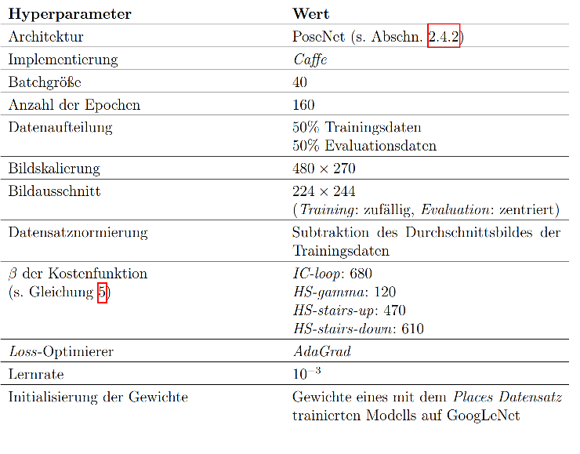
Trainingsparameter
Hyperparameter wurden übernommen bzw. gleichermaßen bestimmt oder im selben Verhältnis zum Datensatz gewählt.
Hyperparameter Beta wurde wie empfohlen via Grid-Search bestimmt
Trainiert und Evaluiert mit realen Daten
Ergebnis dient als Referenzwert

Slide 11
Ergebnisse
Evaluationsergebnis
Abweichung der Position in Meter und den Orientierungsfehler in Grad
werden anhand der Positionsfehler verglichen
Akkuratesse gibt an:
Median der Evaluationsergebnisse
Evaluation
1.: Gradientenbilder der korrespondierenden synthetischen Evaluationsdaten
2.: Gradientenbilder der realen Evaluationsdaten

Slide 12
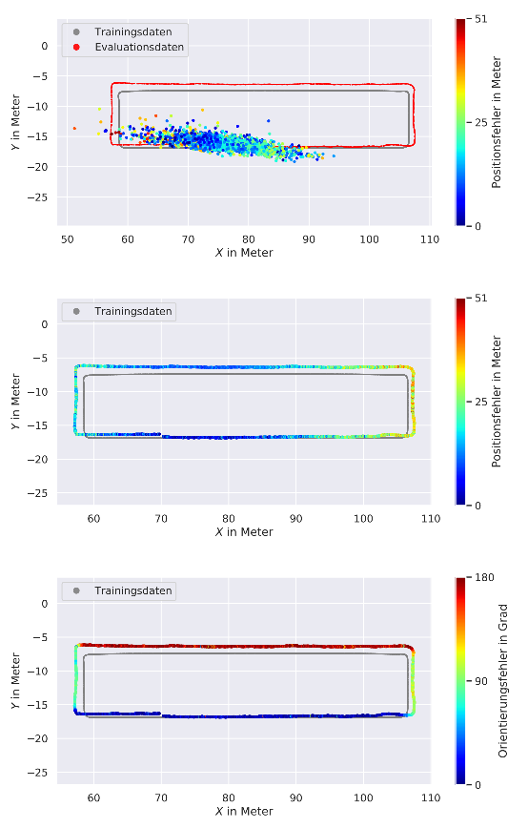
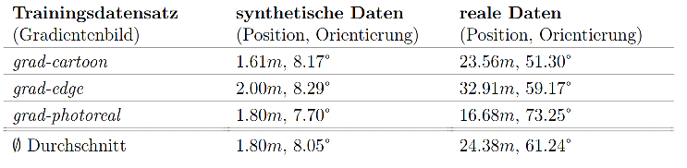
IC-loop
Referenzwert: 1.93m, 4.26°
Das Netzwerk bestimmte:
alle Evaluationsdaten in einem ca. 5m x 30m großen Teilbereich
Die Orientierung als die Aufnahmerichtung der unteren horizontalen Strecke

Slide 13
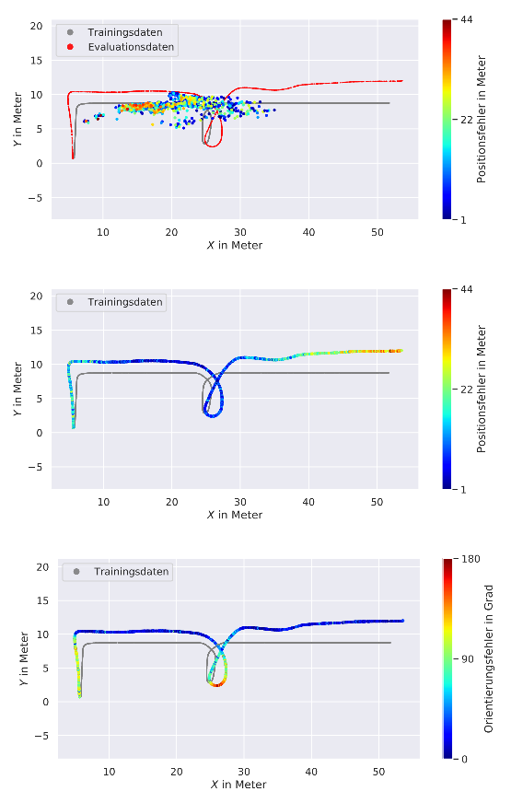
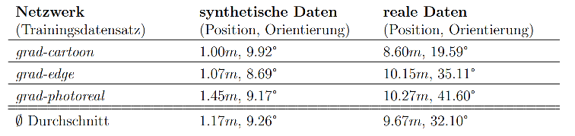
HS-gamma
Referenzwert: 0.95m, 7.53°
Das Netzwerk bestimmte:
alle Evaluationsdaten in einem ca. 20m x 5m großen Teilbereich
Die Orientierung als die Aufnahmerichtung der horizontalen Strecken

Slide 14
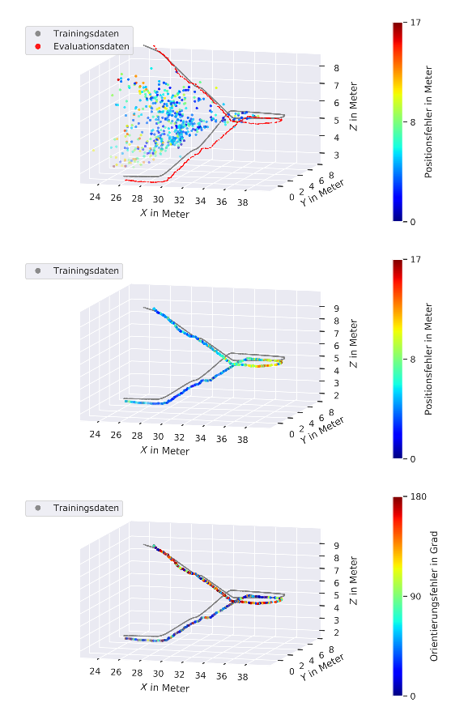
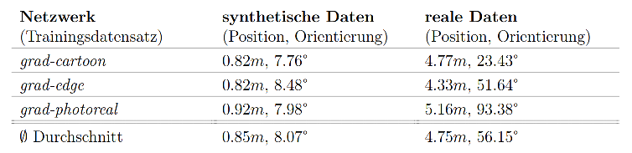
HS-stairs-up
Referenzwert: 0.94m, 8.33°
Das Netzwerk bestimmte:
alle Evaluationsergebnisse zwischen der dem oberen und unteren Treppenlauf
abwechselnd größere Positionsfehler
Die Orientierung wurde abwechselnd in der entgegengesetzten Orientierung bestimmt

Slide 15
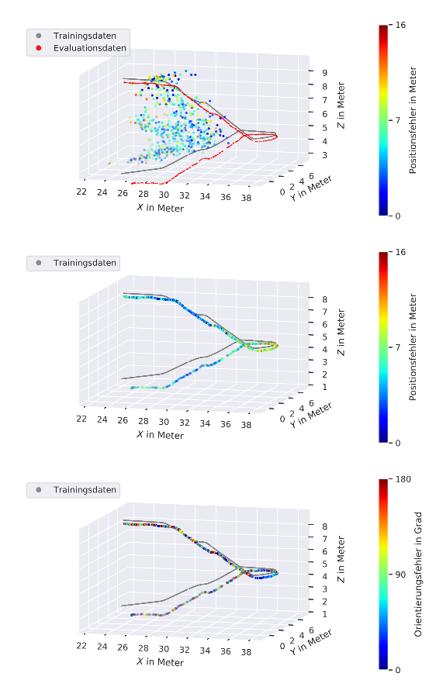
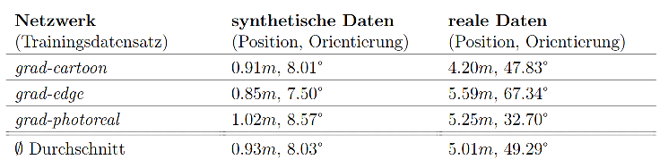
HS-stairs-down
Referenzwert: 0.87m, 9.25°
Das Netzwerk bestimmte:
alle Evaluationsergebnisse zwischen der dem oberen und unteren Treppenlauf
abwechselnd größere Positionsfehler (sichtbarer)
Die Orientierung wurde abwechselnd in der entgegengesetzten Orientierung bestimmt (sichtbarer)

Slide 16
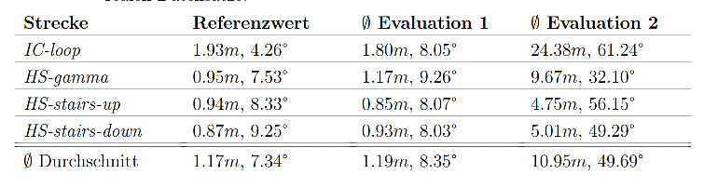
Zusammenfassung
Referenzwert: durch die Bestimmung des Hyperparameters Beta der Kostenf.
Evaluation 1: Gradientenbilder der korrespondierenden synth. Daten
Evaluation 2: Gradientenbilder der realen Daten

Slide 17
Diskussion
Diskussion der angewandten Methodik
Diskussion der Ergebnisse
Empfehlungen für weiterführende Forschung

Slide 18
D. der angewandten Methodik
reale Daten wiesen bis zu 5% Drift auf
negativer Einfluss auf die domänenübergreifende Evaluation
Akkuratesse ist vom Zufall abhängig
5 Trainingsprozesse sind wenig
Hyperparameter
wurden nicht optimiert, könnten auf den Datensatz von Acharya et al. optimiert sein

Slide 19
D. der Ergebnisse
HS-stairs-down & HS-stairs-up
keine Generalisierungsfähigkeit zu erkennen (perceptual-aliasing)
IC-loop & HS-gamma
ca. 5m breiten und 20m bis 30m langen Teilbereich
nur eine Richtung
Parallelen zur Acharya et al.‘s Datensatz
PoseNet ist nicht begrenzt
mit Daten der gleichen Domäne konnte ca. 1m Positionsakkuratesse erzielt werden
Walch et al. erzielten mit TUM-Datensatz (größer als die Obigen) ca. 2m Positionsakkuratesse
=> domänenübergreifende Training mit Gradientenbildern nur auf 5m x 30m in einer Richtung

Slide 20
Empf. für weiterf. Forschungen
Anzahl der Trainingsprozesse bei gleichen Hyperparameter erhöhen
bessere Ergebnisse erzielen oder ausschließen => bestes synth. Datentyp bestimmen
Optimierung der Hyperparameter
führt zu besseren Ergebnissen
Nachfolger von PoseNet
versichern Verbesserung

Slide 21
Fazit
Insgesamt wurde der Ansatz mit 2 Gebäuden auf 4 Strecken untersucht
Durchschnittliche Akkuratesse von ca. 1m, 8° bei Daten der gleichen Domäne
Domänenübergreifend: 10.95m, 49.69°
Parallelen ließen schlussfolgern, dass der Ansatz begrenzt ist
Lokalisierungsverfahren undenkbar
Potenzielle Akkuratesse von ca. 1m im direkten Gebrauch ungeeignet, allerdings durch Kaskadeneffekt verbesserbar

Slide 22
Fazit
Unzureichende Akkuratesse bei domänenübergreifende Evaluation
liegt den Simulationsdefiziten und domänenspezifische Artefakte zugrunde
Lohnenswerte Untersuchung:
Diskrepanzminimierung zwischen synth. und realen Daten durch z.B. GANs
Ferner: Beschränkungen der möglichen Posen im Trainingsprozess

Slide 23

Vielen Dank
für eure Aufmerksamkeit!

